Slide 1
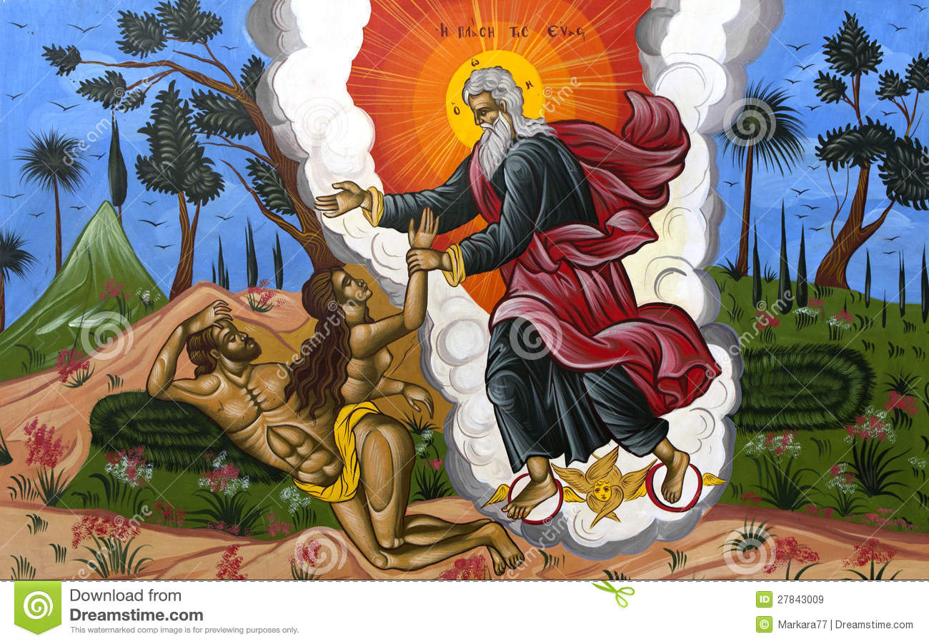
Το προπατορικό αμάρτημα
Ο δημιουργός Θεός και πατέρας
Ο Θεός δημιουργεί τον Αδάμ και την Εύα

Slide 2
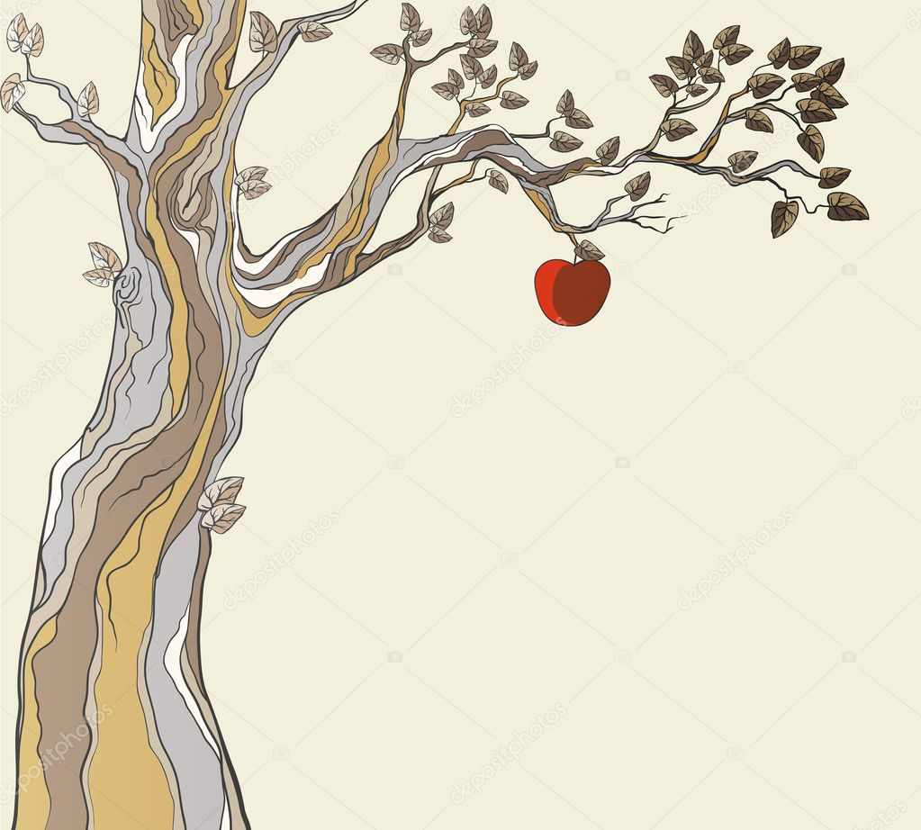
Το δέντρο της γνώσης του καλού και του κακού
Ο Θεός τους είπε: «Από όλα τα δέντρα του Παραδείσου να φάτε, εκτός από το δέντρο της γνώσης του καλού και του κακού»

Slide 3
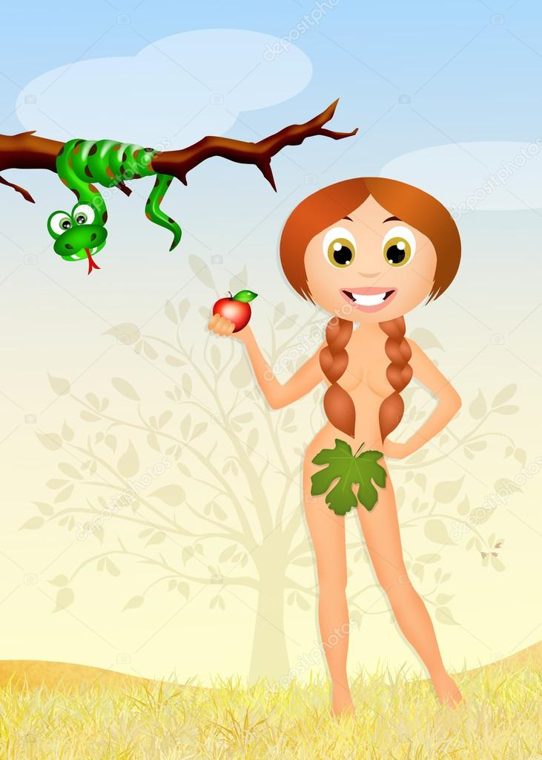
Το φίδι εξαπατά την Εύα
Το φίδι είπε στην Εύα:
«Δεν θα πεθάνετε αν φάτε από αυτό. Απλά θα ανοιχτούν τα μάτια σας και θα γίνετε σαν Θεοί».
«Η γυναίκα πήρε λοιπόν από τους
καρπούς του δέντρου και έφαγε».

Slide 4
Η Εύα δίνει τον απαγορευμένο καρπό στον Αδάμ

Slide 5
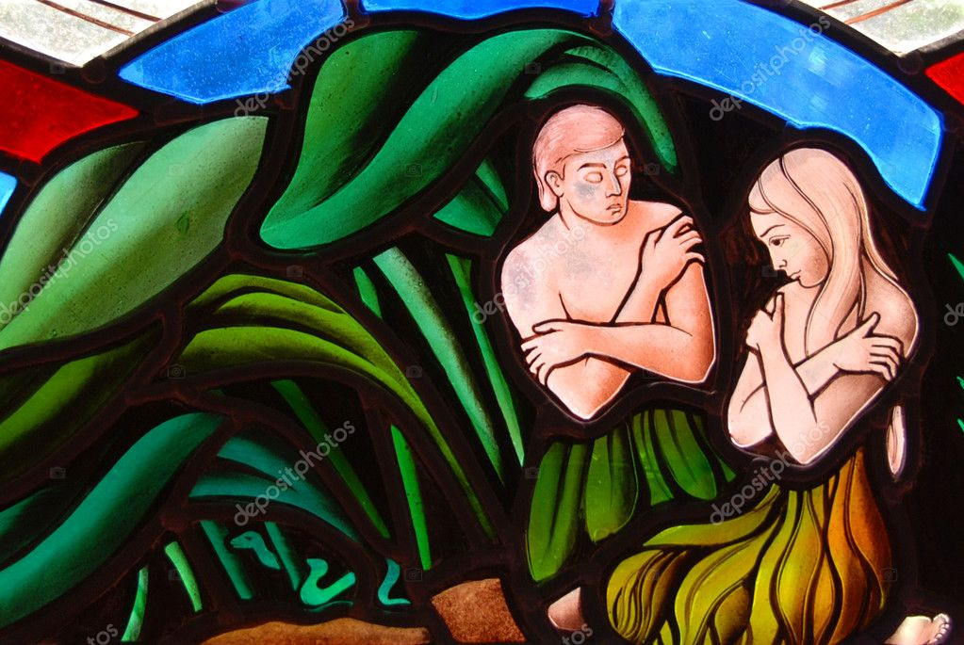
Ανοίγουν τα μάτια και των δύο
«Τότε άνοιξαν τα μάτια και των δύο και κατάλαβαν ότι ήταν γυμνοί». Έραψαν τότε φύλλα συκιάς και έφτιαξαν καλύμματα για να σκεπάσουν την γύμνια τους».

Slide 6
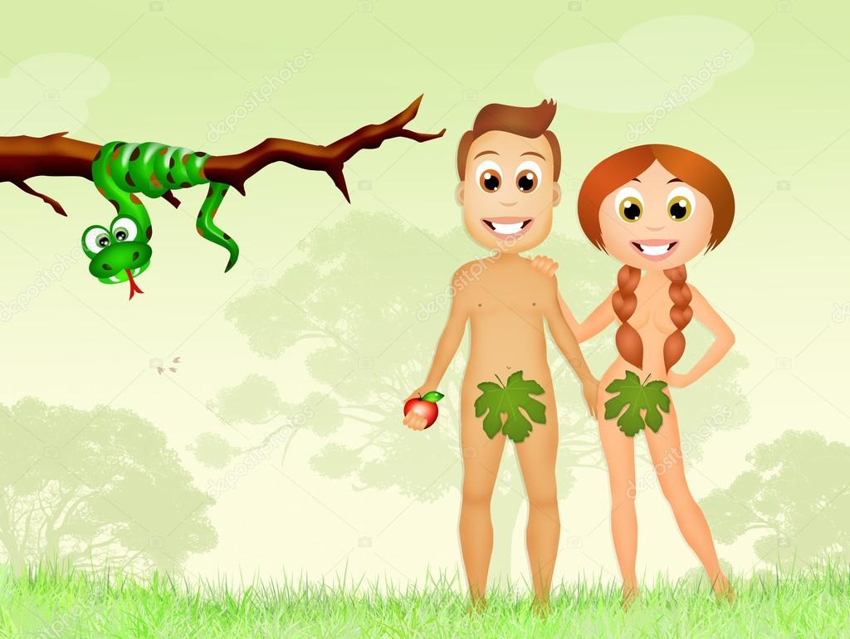
Ο Θεός τους αναζητά
Κρύβονται όταν ακούν τον Θεό να τους φωνάζει γιατί αισθάνονται γυμνοί και καθώς ο Θεός εκφράζει την απορία του, ο ένας ρίχνει την ευθύνη στον άλλο:
-« Η γυναίκα που μου έδωσες , εκείνη μου πρόσφερε έναν καρπό και έφαγα».
-«Το φίδι με εξαπάτησε και έφαγα».

Slide 7
Ο Θεός αναγγέλλει τις συνέπειες της διακοπής της σχέσης του ανθρώπου με τον Θεό και τους διώχνει από τον Παράδεισο.
Το φίδι θα σέρνεται και θα τρώει σε όλη τη ζωή του χώμα
Η γυναίκα θα αποκτά με πόνους τα παιδιά της
Ο Αδάμ θα βγάζει με κόπο το ψωμί του

Slide 8
Ξεδιπλώνουμε τη διήγηση
Η διήγηση της πτώσης, δηλαδή η διακοπή της σχέσης με τον Θεό έχει εκφραστικές εικόνες.
Το απαγορευμένο δέντρο και η εντολή: δίνεται η ελευθερία επιλογής στον άνθρωπο
Το φίδι: Ο πειρασμός που σπέρνει την δυσπιστία προς τον δημιουργό Θεό.
Ο απαγορευμένος καρπός είναι η απόφαση που πήραν ελεύθερα να ζήσουν μακριά από την αγάπη του Θεού
Η άρνηση της αγάπης του Θεού επηρεάζει και όλες τις σχέσεις του, που ξεπέφτουν. Έτσι όλες οι χαρές της ανθρώπινης ζωής, γέννηση, εργασία και συζυγικές σχέσεις γίνονται πόνος και βάσανα

